Slide 1
Муниципальное казенное общеобразовательное учреждение средняя общеобразовательная школа №26
Открытый урок по внеурочной деятельности «Россия –мои горизонты»
«Развитие педагогического образования в Краснодарском крае, как основа качества обучения школьников»
Подготовила работу
классный руководитель 9 класса
Калашникова Наталья Анатольевна
2025г

Slide 2
История педагогики, в частности системы воспитания и обучения в древнем веке из-за незначительности источников остается в тени, тем не менее некоторые исследования показывают, что еще с первобытнообщинного строя особое внимание уделялось привитию потомству таких нравственных идей, как: трудолюбие, справедливость, уважение к родителям. Народная педагогика складывалась медленно в недрах народных масс, нашла свое отражение в памятниках народного творчества.

Slide 3
В соответствии с периодизацией П.Ф. Каптерева выделяются три периода развития отечественной педагогической теории и практики с X – начало XX веков.
I период – церковно-религиозный (Х – ХVII вв.) – образование или «воспитательное обучение» определяет православная церковь. Воспитательная цель – «душеспасительность, стремление сделать людей лучше, научить их премудрости и страху Божию», в целом – «укрепление юношества в православии». Первые учителя – мастера грамоты.
II период – государственный (ХVII – середина ХIХ вв.) – открытие светских школ, «школа как государственная служба». Создание государственной системы начального, среднего и высшего образования.
III период – общественный (вторая половина Х1Х – начало ХХ вв.) – оформление общественно-педагогического движения, развитие общественной и частной инициативы в образовании (Московский и Петербургский комитеты грамотности, Педагогическая комиссия при Русском техническом обществе и др.).

Slide 4
Быть учителем – это работа или призвание!?
Учитель - не просто профессия, а стиль жизни.
Учителя - земные люди, достигшие высокого уровня сознания и духовности.
Учитель - это специалист в области образования, преподаватель. Профессия учителя одна из самых уважаемых, почетных и ответственных профессий. Можно сказать, что учитель создает будущее страны, т.к. от его труда во многом зависит разносторонность развития знаний молодого поколения, его убеждения, мировоззрение, нравственные качества. Педагогическая деятельность требует особого призвания. Воспитанием и обучением могут заниматься люди со склонностью и любовью к этому делу. Учитель должен любить и передавать свои знания другим, увлекаться самим процессом обучения и воспитания человека. Успех педагогической деятельности во многом зависит от коммуникативных способностей учителя, от его умения наладить правильные взаимоотношения с детьми.

Slide 5

Работа учителя предъявляет большие требования к его вниманию. Учитель работает со всем классом, и ему необходимо держать в поле зрения многих учеников. Он должен уметь замечать все изменения в их поведении. Таким образом, наблюдательность, распределение внимания, его переключаемость являются профессионально важными качествами учителя. Педагогическая деятельность требует от человека и определенных волевых качеств: выдержки, терпения, последовательности, настойчивости, самообладания. Он обязан контролировать свое поведение, управлять им. Очень важна в профессии учителя речь, которая должна отличаться выразительностью, эмоциональностью, убедительностью. Учитель должен уметь выражать свои мысли грамотно, ясно, просто, понятно для ребят.

Slide 6
Развитие школы и педагогики в
Краснодарском крае.
Приоритетом развития системы образования Краснодарского края остается формирование единого образовательного пространства. Тренды, наблюдаемые в образовательной сфере региона, охватывают несколько направлений, которые будут реализованы в ближайшие годы, формируя обновленную образовательную экосистему.
В Краснодарском крае продолжается реализация национальных проектов. Федеральный проект «Все лучшее детям» позволит реализовать следующие направления в крае:– оснащение кабинетов по основам безопасности и за щиты Родины и труда (технологии) в 425 школах к 1 сентября 2025 года;– увеличение охвата детей от 5 до 18 лет дополнительным образованием; – увеличение доли детей и молодежи от 7 до 30 лет, у которых выявлены выдающиеся способности. Актуальные векторы развития системы образования в Краснодарском крае в 2025–2026 учебном году Федеральный проект «Педагогики наставники» охватывает стратегически важное направление, включающее комплекс мер по поддержке педагогических кадров, повышению их квалификации и развитию системы наставничества в образовательных организациях.

Slide 7
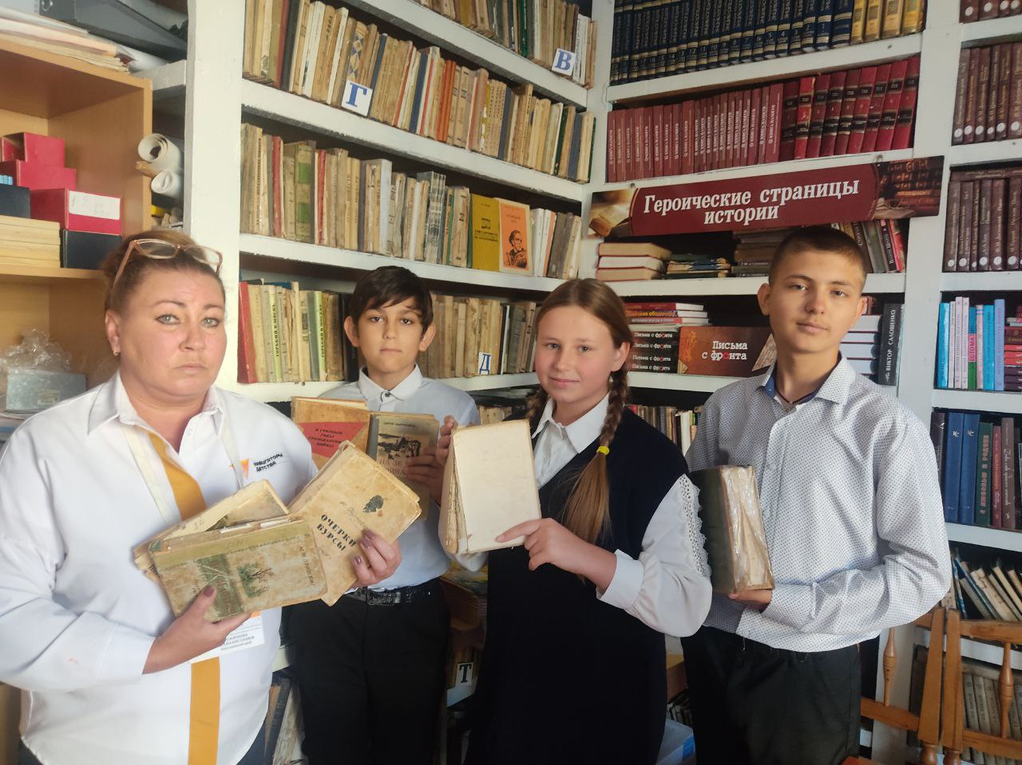
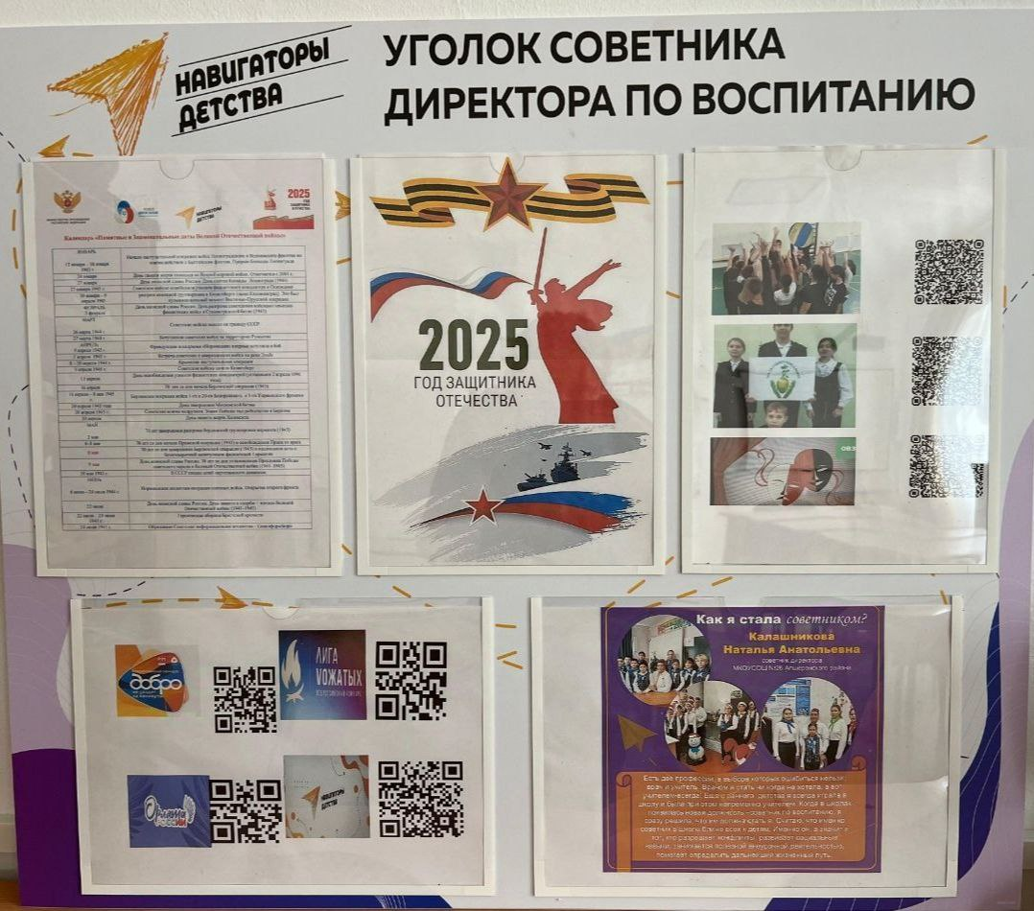

В 2025-2026 учебном году продолжится обеспечение деятельности советников директора по воспитанию и взаимодействию с детскими общественными объединениями. С 2026 года советники директора будут вести свою деятельность во всех школах края. Особое внимание будет уделено, участию педагогов в региональном этапе Всероссийской премии «Новая философия воспитания», которая объединит лучшие практики в сфере воспитательной работы.

Slide 8
В рамках региональной программы «Развитие образования» будет уделено особое внимание поощрению педагогов и обучающихся, показавших значимые достижения в системе образования. Безопасность учащихся остается приоритетным направлением работы. В новом учебном году особое внимание будет уделено:
- проведению регулярных слетов, конкурсов и викторин по безопасности дорожного движения;
– организации всероссийских учений по антитеррористической защищенности;
– внедрению ГИС «Профилактика во всех образовательных организациях с 1 сентября 2025 года;
– совершенствованию взаимодействия с оперативными службами и антитеррористической комиссией края.
Эти меры направлены на создание комфортной и безопасной среды для обучения и воспитания детей. Реализация государственной программы Краснодарского края «Дети Кубани» направлена на создание благо приятных условий для развития и воспитания подрастающего поколения.
Программа включает меры по поддержке талантливых детей, детей с ОВЗ и тех, кто оказался в трудной жизненной ситуации. Продолжит развиваться, обеспечивая беспрепятственный доступ к образованию для детей с ограниченными возможностями здоровья, программа «Доступная среда» . Особое внимание будет уделено оснащению школ специальным оборудованием и подготовке педагогов к работе в инклюзивной среде.
Важных изменений коснется и содержание общего образования. С 1 сентября 2025 года вводятся новые программы по истории для 5–7 классов. С нового учебного года учебный предмет «История» будет включать в себя учебные кур 12 № 3 (79). 2025 г «История России», «Все общая история» и «История нашего края». Отметим, что Краснодарский край в числе 32 регионов страны в течение 2024 года занимался разработкой регионального учеб ника истории. В настоящее время подготовленные мате риалы находятся на экспертизе, по завершении которой будут внедрены в образовательный процесс. С 1 сентября 2025 г. в крае будет осуществляться апробация нового учебного пред мета «Духовно-нравственная культура России» в 20 школах городов Армавира, Новороссийска, Сочи, Каневского, Кущевского, Павловского и Тимашевского районов. Задача предмета – воспитание созидательных ценностей через примеры жизни выдающихся личностей. Особое внимание должно быть уделено обеспечению достижения показателей комплексного плана по повышению качества математического и естественно-научно го образования на период до 2030 года. Федеральный проект «Профессионалитет» получит дальнейшее развитие с ак центом на увеличение доли обучающихся 6–11 классов, охваченных профориентационными мероприятиями. Продолжится развитие сети актуальных направлений профильных классов («Инженерные классы 2.0», «Меди цинские классы 2.0», «Агроклассы 2.0», «Педагогические классы» и др.), внедрение единой модели профориентации, включающей экскурсии на предприятия, встречи с профессионалами, профессиональные пробы. Будут реализованы проекты профильного и предпрофильного образования . Эти инициативы («Траектория успеха», «Инженерные классы 2.0», «Медицинские классы 2.0», «Агроклассы 2.0», «Туризм и сервис», педагогические классы) направлены на под готовку специалистов, соответствующих требованиям растущей экономики и различных секторов. В 2024/25 учебном году в 918 школах всех муниципальных образований Краснодарского края действуют 3168 профильных классов (групп). Количество старшеклассников (10–11 классы), охваченных профильным обучением, насчитывает около 53 тыс. человек.

Slide 9
Почти 9,5 тысяч кубанских семиклассников получат возможность углубленно изучать учебные предметы в предпрофильных классах:
– классы с углубленным изучением физики «Инженерная траектория» появятся в 72 школах региона для почти 2 тысяч семиклассников;
– классы «Медицинская траектория» планируются в 61 школе, углубленно изучать биологию будут 1,6 тысячи школьников;
– предпрофильные классы с углубленным изучением биологии «Агротраектория» откроются в 67 школах регио на, в них будут заниматься 2,1 тысячи ребят;
– изучать информатику в классах «IT-траектория» начнут порядка 2 тысяч учащихся из 64 школ края;
– классы «Педагогическая траектория» с углубленным изучением отдельных предметов и основ педагогики по явятся в 61 школе для 1,7 тысячи семиклассников.
Основная цель предпрофильных классов подготовка обучающихся к осмысленному выбору будущей профессии, востребованной на современном рынке труда. Заблаговременное введение в профессию позволит школьникам осознанно сделать свой выбор.

Slide 10

Педагогические классы в Краснодарском крае создаются для подготовки будущих учителей и воспитателей во взаимодействии с ФГБОУ ВО «Армавирский государственный педагогический университет». На текущий момент программы по психолого-педагогическим направленностям реализуются в 394 общеобразовательных организациях, в которых открыты 1720 классов с охватом 10 692 обучающихся. Проект предоставляет возможность учащимся погрузиться в педагогическую сферу еще на этапе школьного обучения. Они активно участвуют в педагогической практике, волонтерских движениях и создании образовательных проектов. В рамках программы предполагается изучение основ психологии, педагогики, а также методов работы с детьми, что формирует у будущих педагогов понимание своей профессии и ее значимости для общества.

Slide 11
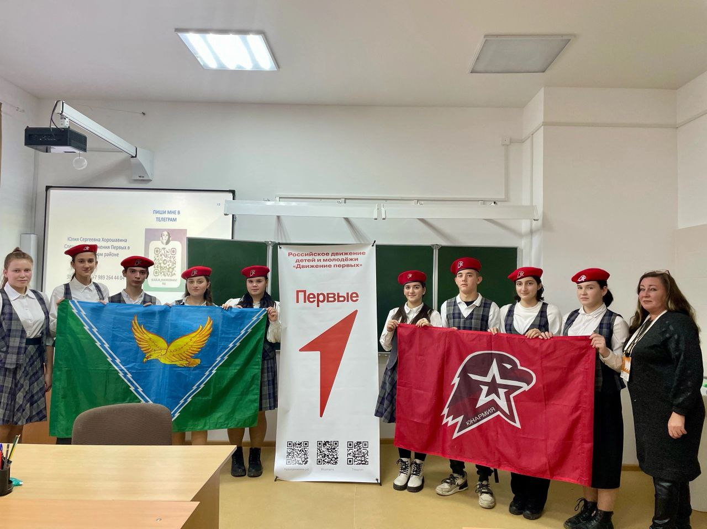
Во всех школах края появятся обновленные пространства с учетом новых образовательных трендов – это экспозиции: государственные символы, общество «Знание», «Движение первых», «Лица Героев». Значительное внимание будет уделено созданию комфортной и мотивирую щей образовательной среды, развитию школьных музеев и тематических зон. Продолжится реализация флагманского системообразующего проекта в укреплении школьного образования для создания единых условий реализации образовательных программ «Школа Минпросвещения России».

Slide 12


Таким образом, проектный подход, являясь базовым методологическим механизмом развития системы образования, остается недостаточно разработанным феноменом, требующим теоретического изучения и обобщения эффективного опыта реализации на всех уровнях образовательной системы.

Slide 13

Список литературы:
1. Гайдук Т.А. Проектное управление как основа трансформации регионального института развития обра зования // Кубанская школа. 2023. № 4 (72). С. 16–23.
2. Жукова Т.Н. Проектное управление (методологический аспект): монография. СПб.: СПбГИЭУ, 2011. 170 с.
3. Строилова Э.В. Проектный менеджмент и реинжиниринг // Фундаментальные исследования. 2013. № 4–5. С. 1206–1210.
4. Фисенко С.Б. Внедрение механизма проектного управления на предприятиях лесной промышленности // Транспортное дело России. 2013. № 4. С. 222–224.
5. Юрьева Т.В. Проектный подход как инструмент реализации стратегических целей // Экономические науки. № 11 (120). С. 7–10.

